Slide 1
আজকের সবাইকে শ্বাগতম

Slide 2
শিক্ষকের পরিচয়
মোহাম্মদ দাউদ ,
এম,এম ,বিএ, বিপিএড
সিনিয়র শিক্ষক
রতন পুর হাজি ছৈয়দের রহমান স্মৃতি উচ্চ বিদ্যালয় । রতন পুর ,ফেনি সদর ,ফেনি ।

Slide 3
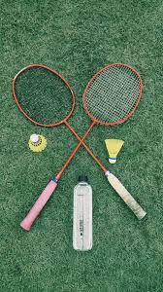
আজকের পাঠ
ছবি দেখি ও বলি

Slide 4
ব্যাডমিন্টন
শিক্ষন ফল
ব্যাড মিন্টন খেলার ইতিহাস বলতে পারবে ।
এই খেলার নিয়ম বলতে পারবে ।
গেইম আপ বলতে পারবে ।
সাভিস ফল্ট বলতে পারবে ।
খেলোয়াডের সঙ্খ্যা বলতে পারবে।

Slide 5
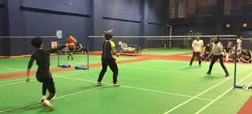
দলগত কাজ
ব্যাডমিন্টন কোর্ট এর মাপ লিখ

Slide 6
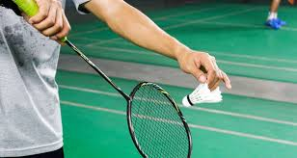
ছবি দেখি ও বলি
সার্ভিসিং

Slide 7
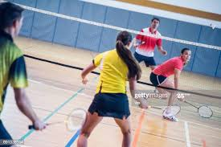
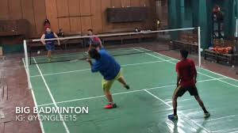
ছবি দেখি ও বলি
পুরুষ / মহিলা

Slide 8
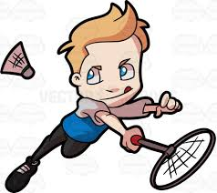
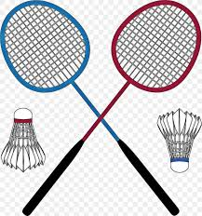
ছবি দেখি ও বলি
খেলোয়াড় / সাটল / র‍্যাকেট ।

Slide 9
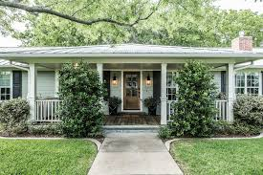
বাডির কাজ
ব্যাডমিন্টন এর সার্ভিস ফল্ট গুলি লিখে আনবে ।

Slide 10
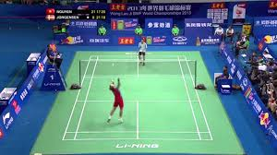
জোড়ায় কাজ
ব্যাডমিন্টন প্রতিযোগিতায় কয়টি ?
৫টি

